Slide 1
Crearea unei stații meteo
STEM4inclusive schools
Work Package 2

Slide 2
Structura activității
A
Despre subiect
Cum este vremea?
Dispozitive de măsurare la stațiile meteo
Introducere
B
Faza de instruire
Despre instruire
Creează-ți propria stație meteo simplă

Slide 3
A: Despre subiect
Cum este vremea?
Dispozitive de măsurare la stațiile meteo

Slide 4
Definiție!
Ce este schimbarea climatică?
Schimbările climatice se referă la modificări semnificative și de durată ale tiparelor climatice ale Pământului, în special cele care au avut loc de la sfârșitul secolului 19 din cauza activităților umane. Deși climatul Pământului a experimentat întotdeauna fluctuații naturale, termenul "schimbări climatice" este astăzi cel mai frecvent asociat cu schimbările recente și rapide cauzate de activitățile umane, în special arderea combustibililor fosili, defrișările și procesele industriale.
Schimbările climatice sunt modificări pe termen lung ale tiparelor medii ale vremii care au ajuns să definească clima locală, regională și globală a Pământului. Nu este vorba despre schimbarea vremii de la o zi la alta. Și devine din ce în ce mai provocator în aceste zile.

Slide 5

Haideți să ne uităm la acest videoclip de pe YouTube!
Videoclipul despre schimbările climatice
https://www.youtube.com/watch?v=dcBXmj1nMTQ

Slide 6
Schimbările climatice și observația vremii
Observația vremii ne ajută să prognozăm vremea pentru ziua următoare.
Mai mult decât atât, observația vremii cu ajutorul stațiilor meteo colectează datele necesare pentru a analiza mai detaliat vremea și clima pe perioade mai lungi de timp, de exemplu, pe mulți ani, pentru a oferi informații despre schimbările climatice.

Slide 7
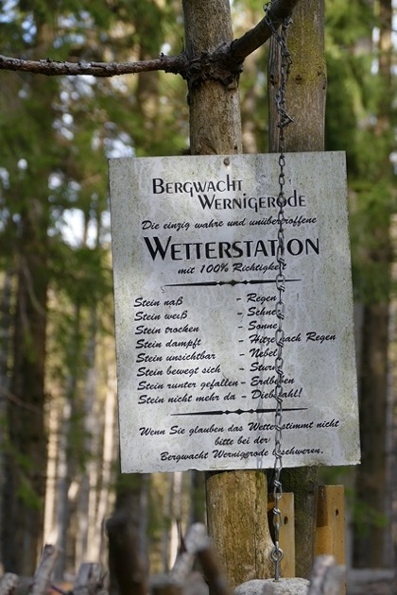
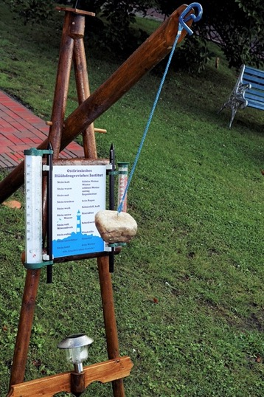

Cea mai ușoară
stație meteo
Piatra este udă – Plouă
Piatra este uscată – Nu plouă
Piatra este albă – Ninge
Piatra nu mai este vizibilă – Ceață
Piatra oscilează – Furtună
Piatra a căzut pe pământ – Cutremur
Piatra nu mai este acolo – Furt
Fotografie de pe Pixabay de la Boke9a
– Haide – licență gratuită
Fotografie de pe Pixabay de la Kapa65
– Karsten Paulick – licență gratuită

Slide 8
Definiție!
Ce este o stație meteo?
O stație meteo este un loc, situat pe uscat sau pe mare. De obicei, este echipată cu instrumente și unelte pentru a măsura condițiile atmosferice. Aceste măsurători sunt utilizate pentru a genera prognoze meteorologice.
Ideea este de a analiza modelele vremii și clima. Datele sunt colectate, analizate și stocate.

Slide 9
Ce tip de date colectăm într-o stație meteo?
temperatură,
presiune atmosferică,
umiditate,
viteza vântului,
direcția vântului și
niveluri de precipitații.

Slide 10
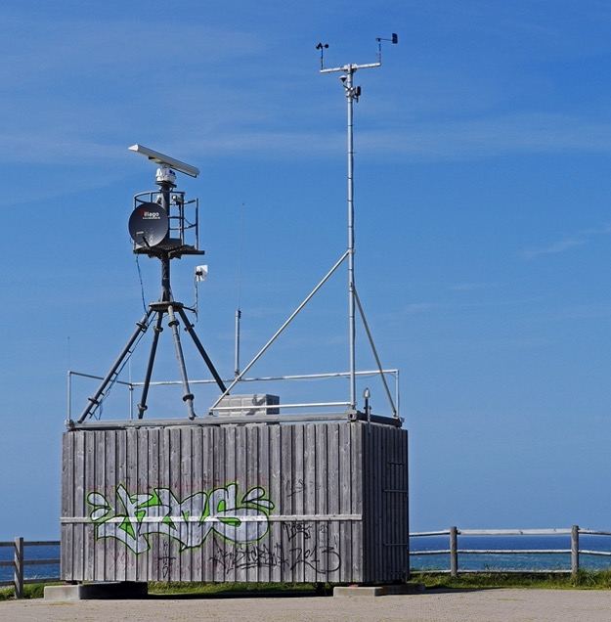
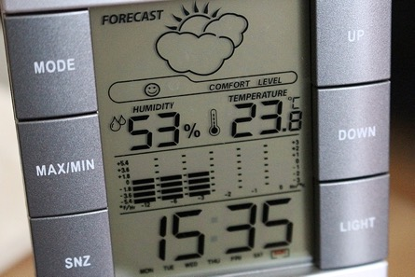
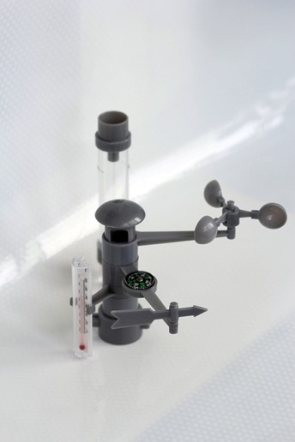
Tipuri diferite de stații meteo – Partea I
Fotografie de pe Pixabay de la Pix1861
– Csaba Nagy – licență gratuită
Fotografie de pe Pixabay de la Irina Kukuts
– Irina – licență gratuită
Fotografie de pe Pixabay de la hpgruesen
– Erich Westendarp – licență gratuită

Slide 11
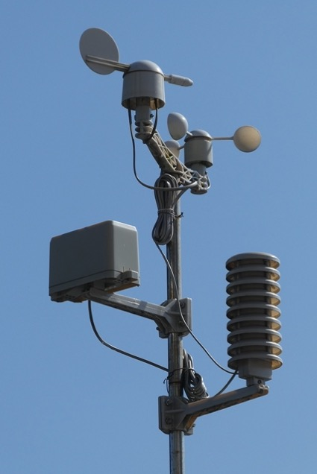
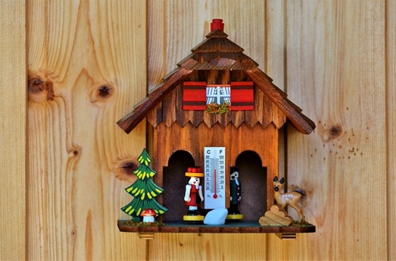
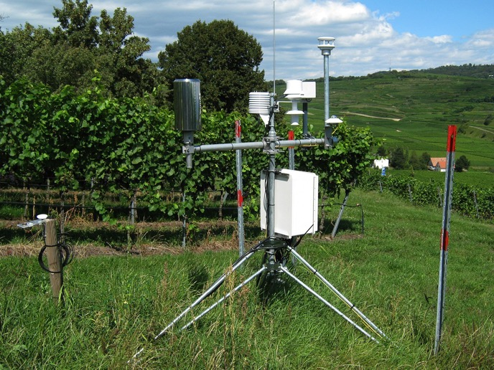
Tipuri diferite de stații meteo – Partea II
Fotografie de pe Pixabay de la Ralphs_Fotos
– Ralph – licență gratuită
Fotografie de pe Pixabay de la geralt
– Gerd Altmann – licență gratuită
Fotografie de pe Pixabay de la Elsemargriet
– licență gratuită

Slide 12
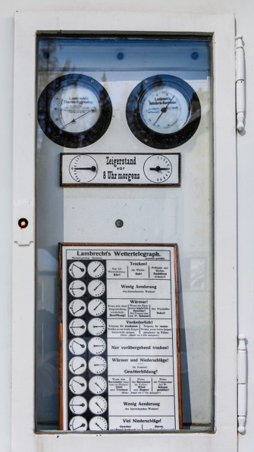
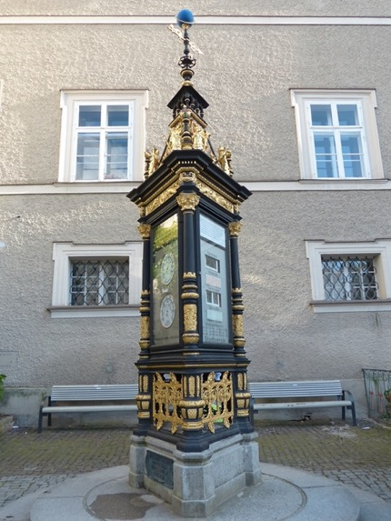
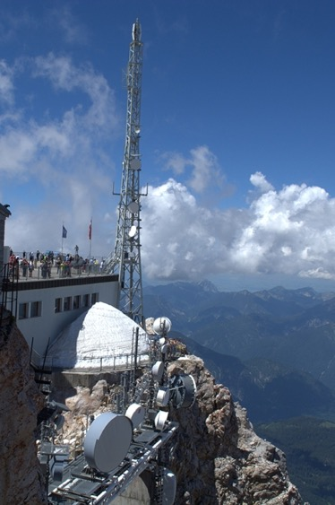
Tipuri diferite de stații meteo – Partea III
Zugsitze - Fotografie de pe Pixabay de la Meli1670
– Melanie – licență gratuită
Fotografie de pe Pixabay de la Hans
– licență gratuită
Fotografie de pe Pixabay de la susnpics
– Susanne Stöckli – licență gratuită

Slide 13
Ce tip de instrumente fac parte dintr-o stație meteo reală?
Termometru Măsurarea temperaturii aerului și a suprafeței mării.
Barometru Măsurarea presiunii atmosferice.
Higrometru Măsurarea umidității.
Anemometru Măsurarea vitezei vântului.
Piranometru Măsurarea radiației solare.
Pluviometru Măsurarea precipitațiilor lichide pe o perioadă specifică de
  timp.
Steag de vânt Măsurarea vitezei generale a vântului și a direcției acestuia.
Vane de vânt Arată direcția în care bate vântul.
Vas de evaporare Măsurarea evaporării.

Slide 14
Haideți să aruncăm o privire mai atentă asupra:
Vane de vânt
Termometru
Barometru
Higrometru
Pluviometru

Slide 15
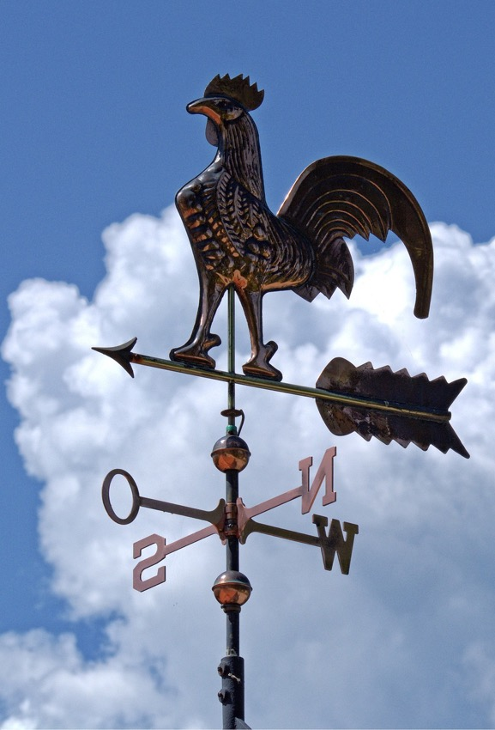
O vană de vânt (cunoscută și sub denumirile de arătător de vânt sau cocoș de vânt)
Fotografie de pe Pixabay de la Antranias
– Manfred Antranias Zimmer – licență gratuită

Slide 16
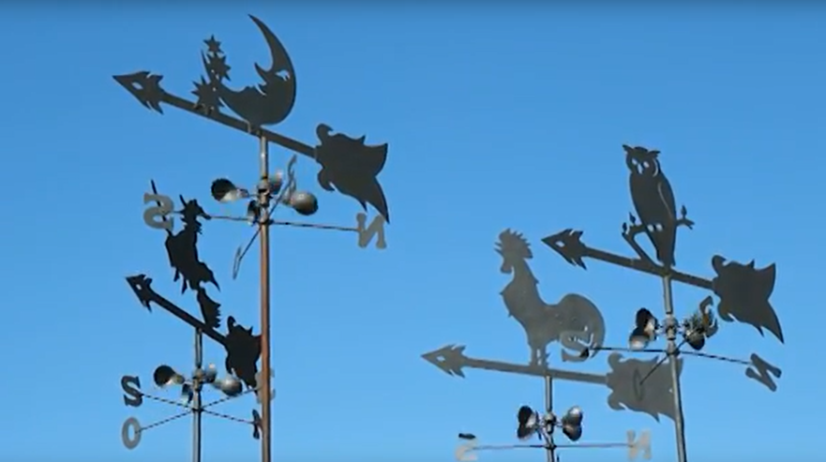
Haideți să ne uităm la acest videoclip scurt de pe YouTube!
Videoclip despre vane de vânt
https://www.youtube.com/watch?v=-rQc4uYnBe8

Slide 17
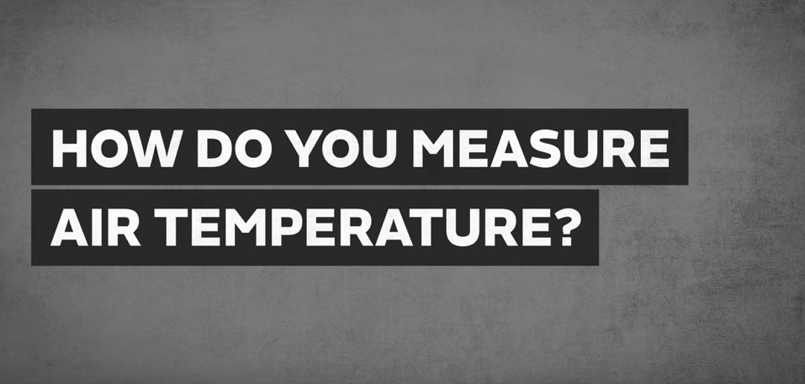
Haideți să ne uităm la acest videoclip de pe YouTube despre măsurarea temperaturii!
Videoclipul despre termometru
https://www.youtube.com/watch?v=rARnTlPax8E&t=28s

Slide 18
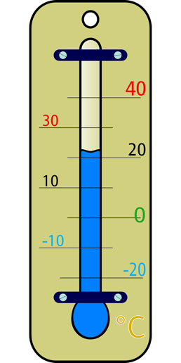
Cum funcționează un termometru?
Termometre cu lichid în sticlă.
Un termometru este un instrument folosit pentru a măsura temperatura. Termometrul cu lichid în sticlă este unul dintre cele mai comune tipuri de termometre, care folosește un lichid (cum ar fi mercurul sau alcoolul colorat) într-un tub de sticlă. Lichidul din tubul de sticlă se dilată când este încălzit și se contractă când este răcit. Tubul de sticlă are o scară calibrată marcată în grade (Celsius, Fahrenheit etc.). Pe măsură ce temperatura crește, lichidul se dilată și urcă în tub. Nivelul lichidului indică temperatura. Când temperatura scade, lichidul se contractă și coboară în tub, indicând din nou temperatura pe scară.
Fotografie de pe Pixabay de la Clker-Free
– Images – licență gratuită

Slide 19
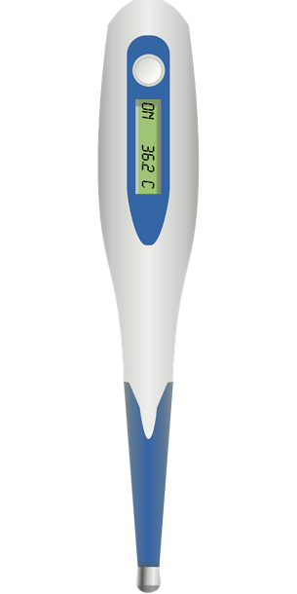
Cum funcționează un termometru?
Termometre digitale
Termometrul digital este un dispozitiv electronic care măsoară temperatura folosind senzori. Acesta utilizează un termistor, un tip de rezistor a cărui rezistență se modifică odată cu temperatura. Pe măsură ce temperatura variază, rezistența termistorului se schimbă, iar electronica termometrului detectează această variație. Termometrul transformă această rezistență într-o citire a temperaturii, care este afișată pe un ecran digital.
Fotografie de pe Pixabay de la Clker-Free
– Vector-Images – licență gratuită

Slide 20
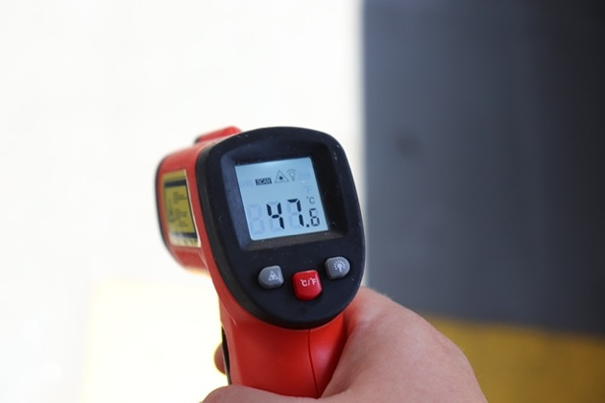
Cum funcționează un termometru?
Termometre cu infraroșu
Termometrele cu infraroșu detectează radiațiile infraroșii emise de un obiect. Fiecare obiect emite radiații infraroșii, iar cantitatea acestora crește odată cu temperatura. Senzorul termometrului detectează această radiație și o transformă într-un semnal electric.
Electronica termometrului traduce apoi acest semnal într-o citire a temperaturii, care este afișată pe ecran.
Fotografie de pe Pixabay de la www_InfoTimisoara_ro
– Viorel Vașadi – licență gratuită

Slide 21
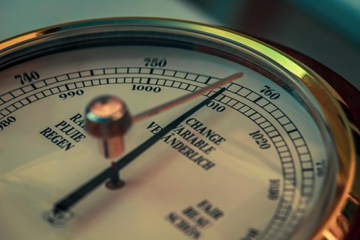
Cum funcționează un barometru? Partea I
Barometrul cu mercur este modelul tradițional și cel mai vechi tip de barometru, inventat de Evangelista Torricelli în 1643. Un barometru cu mercur constă dintr-un tub de sticlă umplut cu mercur, răsturnat într-un vas (care conține și el mercur) numit rezervor sau cisternă. Tubul este închis la un capăt și deschis la celălalt, capătul deschis fiind submers în mercurul din rezervor. Greutatea mercurului din tub creează un vid în partea de sus, iar presiunea atmosferică apasă pe mercurul din rezervor. Această presiune împinge mercurul în sus în tub.
Fotografie de pe Pixabay de la Tom
– licență gratuită

Slide 22
Cum funcționează un barometru? Partea II
Înălțimea coloanei de mercur din tub corespunde presiunii atmosferice. Presiunea atmosferică este de obicei măsurată în milimetri sau inci de mercur (mmHg sau inHg). Presiunea atmosferică standard la nivelul mării este de aproximativ 760 mmHg. Pe măsură ce presiunea atmosferică crește, aceasta împinge mai mult mercur în sus în tub. Dacă presiunea scade, nivelul mercurului scade. 1 mmHg este echivalent cu 133 Pascal și 1,33 Hectopascal (hPa).
Fotografie de pe Pixabay de la Tom
– licență gratuită

Slide 23
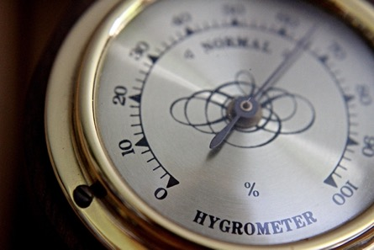
Cum funcționează un higrometru? Higrometru mecanic (cu tensiune în păr)
Un higrometru este un instrument folosit pentru a măsura umiditatea sau cantitatea de umezeală din aer. Părul, în special părul uman, își schimbă lungimea în funcție de nivelul umidității din aer. Se lungește atunci când aerul este mai umed și se scurtează atunci când aerul este mai uscat. Într-un higrometru mecanic, un mănunchi de păr este conectat la un sistem de tip levier mecanic. Pe măsură ce umiditatea se schimbă, lungimea părului se schimbă, ceea ce mișcă levierul. Mișcarea levierului este transferată unui ac care indică pe o scală calibrată, arătând umiditatea relativă (UR) ca procentaj. Aceste higrometre sunt simple, dar au nevoie de calibrare regulată și pot deveni mai puțin precise în timp. Umiditatea relativă se măsoară în procente (0 până la 100%).
Fotografie de pe Pixabay de la rschaller98
– Raphael Schaller – licență gratuită

Slide 24
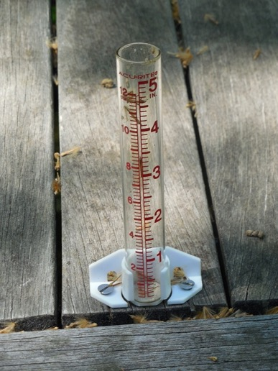
Cum funcționează un pluviometru? – Partea I
Un pluviometru este un instrument simplu folosit pentru a măsura cantitatea de precipitații într-o perioadă specifică. Acesta colectează și măsoară precipitațiile, oferind date esențiale pentru prognoza meteo, planificarea agricolă și studiile hidrologice. De obicei, constă dintr-un recipient cilindric.
Pluviometrul are un pâlnie în partea superioară, care direcționează apa de ploaie într-un tub de măsurare gradat, aflat în interiorul cilindrului.
Pâlnia asigură faptul că toată apa de ploaie care cade în pluviometru este direcționată în tubul de măsurare, reducând astfel pierderile de evaporare.
Fotografie de pe Pixabay de la StillWorksImagery
– Rebecca Matthews – licență gratuită

Slide 25
Cum funcționează un pluviometru? – Partea II
Tubul de măsurare este de obicei mai îngust decât cilindrul exterior, ceea ce permite măsurători mai precise, deoarece nivelul apei crește mai mult pentru o cantitate dată de precipitații.
Tubul este marcat cu o scală, de obicei în milimetri sau inci, astfel încât cantitatea de precipitații să poată fi citită ușor.
După un eveniment de ploaie, apa colectată este măsurată observând nivelul apei din tub. Măsurătoarea reprezintă adâncimea precipitațiilor care au căzut pe zona acoperită de pluviometru.
Dacă precipitațiile depășesc capacitatea tubului interior, apa în exces se revarsă în recipientul exterior, iar totalul este calculat adunând citirile din tubul interior și cel exterior.
Fotografie de pe Pixabay de la StillWorksImagery
– Rebecca Matthews – licență gratuită

Slide 26

B: Despre instruire
Faza de instruire

Slide 27



Sarcina 1:
Puneți pe hârtie un plan pentru stația meteorologică.
Lucrați împreună în grupuri de patru persoane și
includeți și elevii care nu pot desena singuri,
integrând comentariile și ideile lor.
Aveți 20 de minute pentru realizarea planului.
Dacă aveți persoane cu nevoi speciale în grupul vostru,
veți primi 10 minute suplimentare pentru
realizarea planului, în timp ce celelalte grupuri vor
verifica și îmbunătăți soluțiile lor.
Vă rugăm să colaborați. Sprijiniți elevii cu deficiențe
de vedere sau dizabilități.
După aceea, fiecare grup va împărtăși ideile.

Slide 28

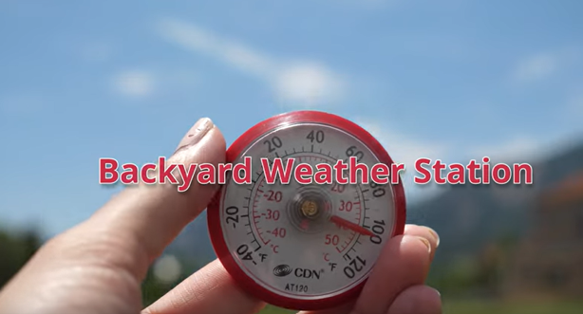
Sarcina 2:
Haideți să ne uităm la următorul videoclip :
Descrie ceea ce ai văzut într-un text scurt.
Dacă nu poți scrie, te rog să colaborezi
cu alte persoane sau să înregistrezi un
audio cu ideile tale folosind telefonul mobil.
https://www.youtube.com/watch?v=sdxPTl8k9bI&t=18s

Slide 29



Sarcina 3:
Creează-ți propria stație meteorologică simplă:
Du-o afară și observ-o timp de două
săptămâni. Scrie-ți observațiile în
protocolul de observație în fiecare zi.
Întâlniți-vă după cele două săptămâni și
împărtășiți-vă observațiile și experiențele.
Fiecare trebuie să fie implicat, respectând normele
de discuție din clasă și acordurile comunității.

Slide 30
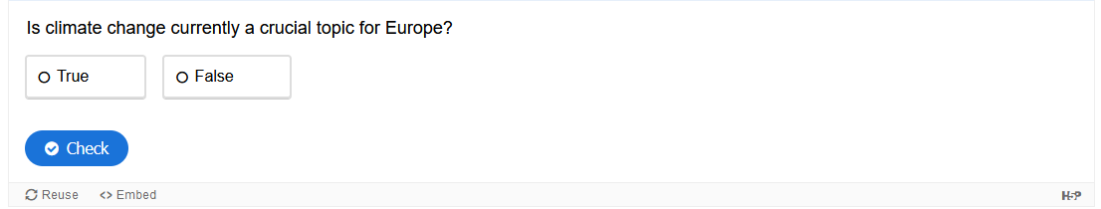
H5P - Sarcina 1 despre climat și stația meteorologică – Schimbările climatice
Schimbările climatice sunt în prezent un subiect crucial pentru Europa?
Adevărat
Fals

Slide 31
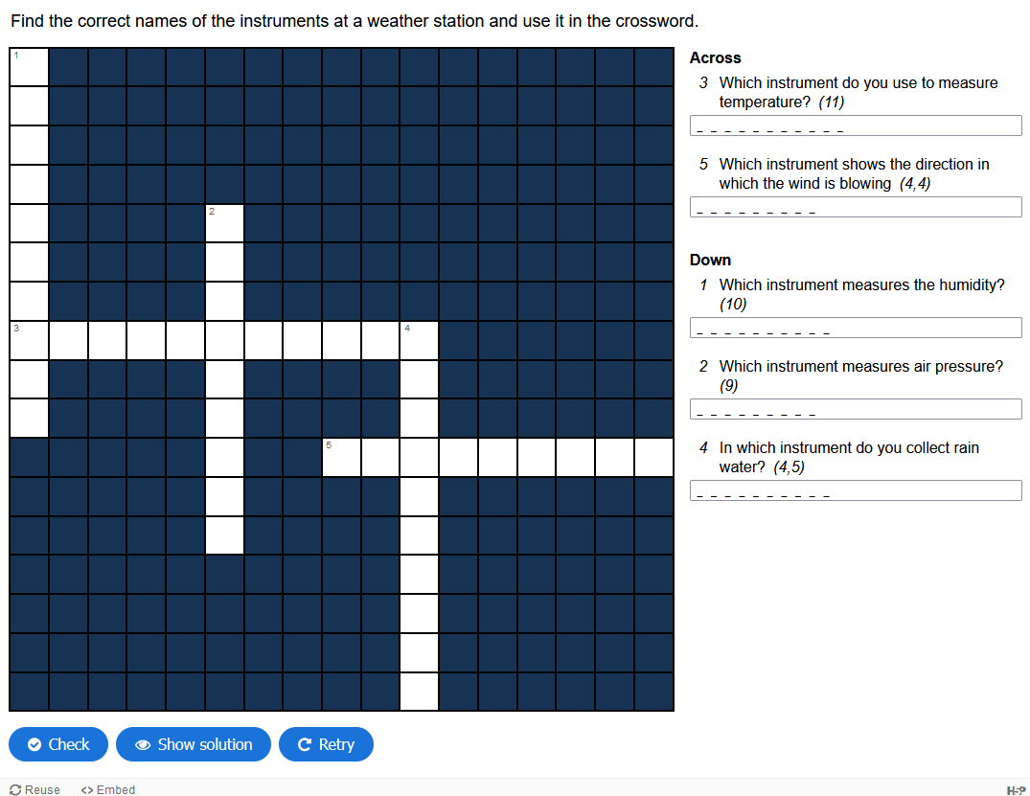
H5P - Sarcina 2 despre climat și stația meteorologică – Instrumente

Slide 32
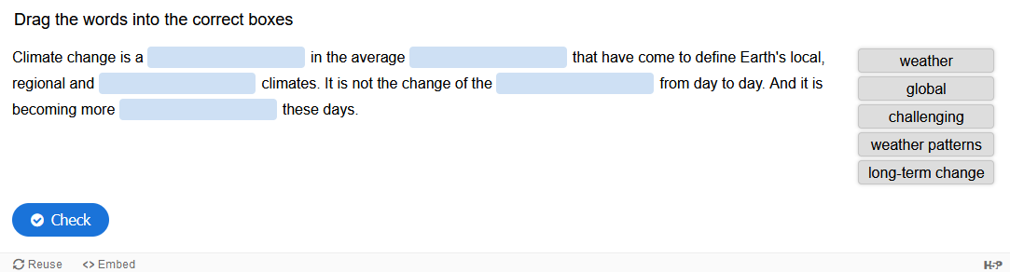
H5P - Sarcina 3 despre climat și stația meteorologică – Climatul Global

Slide 33
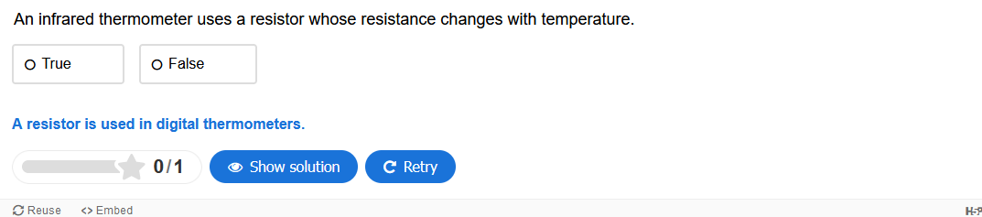
H5P - Sarcina 4 despre climat și stația meteorologică – Termometre

Slide 34
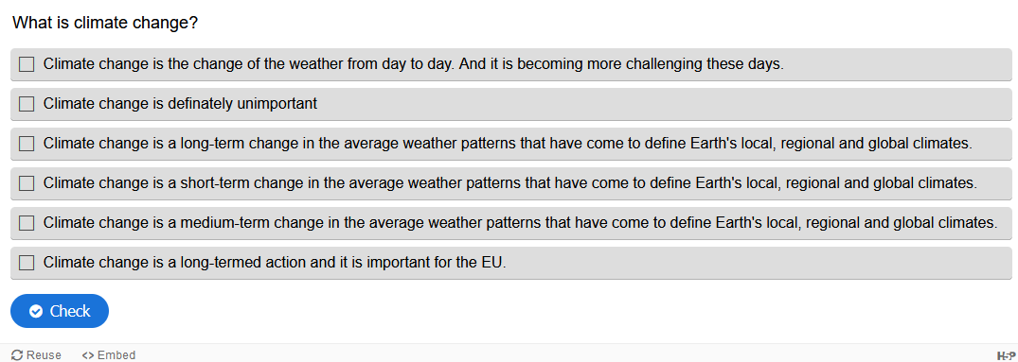
H5P - Sarcina 5 despre climat și stația meteorologică – Ce sunt schimbările climatice?

Slide 35
Felicitări!
Ai stăpânit activitatea despre climat și crearea unei stații meteorologice!

